Slide 1
Вовлечение несовершеннолетних в деструктивную деятельность с использованием Интернет-мессенджеров и социальных сетей

Slide 2
Как происходит процесс вербовки жертвы
Выбор социальной сети или мессенджера;
Поиск целевой аудитории (чата, канала, сообщества);
Выбор конкретного пользователя;
Изучение пользователя через возможности OSINT (разведка с использованием открытых данных);
Начало личного общения;
Формирование доверительных отношений;
Склонение к каким-либо действиям (убеждение или принуждение).

Slide 3
Склонение к действиям
Угрозы (Шантаж);
Идеология;
Азарт;
Эго;
Деньги.

Slide 4

Пример вербовки несовершеннолетней в г. Томске
Девочка 14 лет активно использовала социальные сети: распространяла свои фотографии на открытой странице, делилась впечатлениями и эмоциями.
Попала в поле зрения вербовщика.

Slide 5
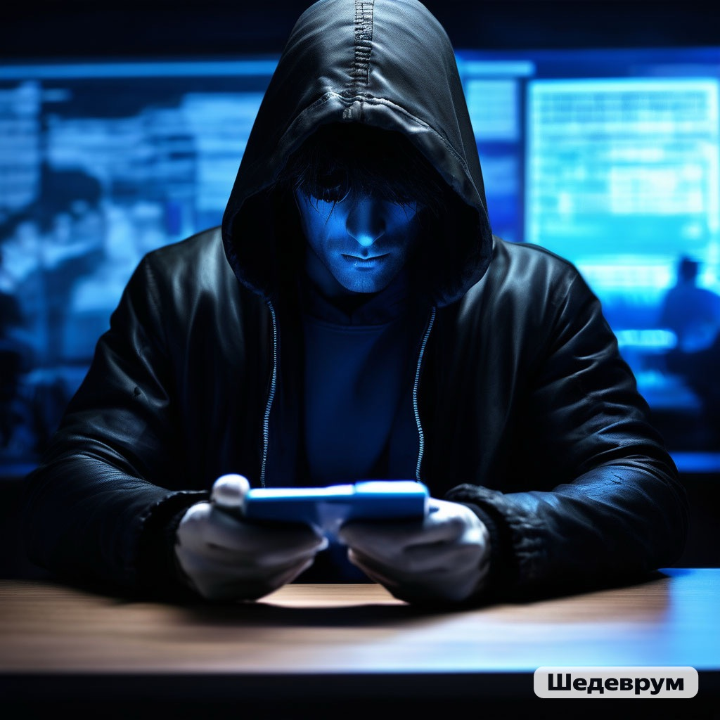
Шаг 2:
Незнакомец вступил с ней в переписку и использовал методы шантажа.
Он обнаружил у одной из ее одноклассниц фотографию из школьной раздевалки, где была изображена жертва.
Далее он обманул девочку, сказав, что у него есть и другие ее фотографии в нижнем белье.

Slide 6
Шаг 3:
Используя методы психологического давления на несовершеннолетнею, он заставил
ее сфотографироваться обнаженной.
Это и стало фатальной ошибкой для девочки.
Теперь он мог шантажировать ее уже имея реальные фотографии.

Slide 7
Финал:
История закончилась только после жалобы отдыхающих детского оздоровительного летнего лагеря воспитателям. Несовершеннолетние сообщили, что в душевой их снимала на телефон девочка из их отряда
Бесконечный круг шантажа и извращенных действий сексуального характера со стороны незнакомца, длившийся более 4 месяцев прервался.
Вербовщиком был гражданин Украины, проживающий
в г. Днепр.
По факту действий сексуального характера в отношении несовершеннолетней возбуждено уголовное дело.

Slide 8

Альтернативные финалы:
Финальной точкой такого психологического давления на жертву могло стать склонение
ее к совершению иных преступлений экстремистского/террористического толка.
В конечном итоге жертва могла покончить жизнь самоубийством.

Slide 9

Реальный финал истории:
Девушка получила сильную психологическую травму и стала фигурантом уголовного дела за передачу откровенных фотографий ее одноклассниц неустановленному лицу.
Всего в цепкие лапы вербовщика могли попасть более 10 несовершеннолетних.

Slide 10

Контактны для связи и экстренных случаев:
Круглосуточный телефон дежурного по Управлению ФСБ России по Томской области: 433–730
Личный телефон и почта для связи:
+79095455588 – звонить по открытой связи;
work@statyukha.ru

